Slide 1

Создание приложения, модернизирующего технологией дополненной реальности лабораторные по физике
Выполнила: Команда Лапки
Организация заказчика: ФГАОУ ВО «УрФУ имени первого Президента России Б.Н. Ельцина»
ФИО заказчика: Ботов Михаил Алексеевич
Куратор: Ботов Михаил Алексеевич

Slide 2
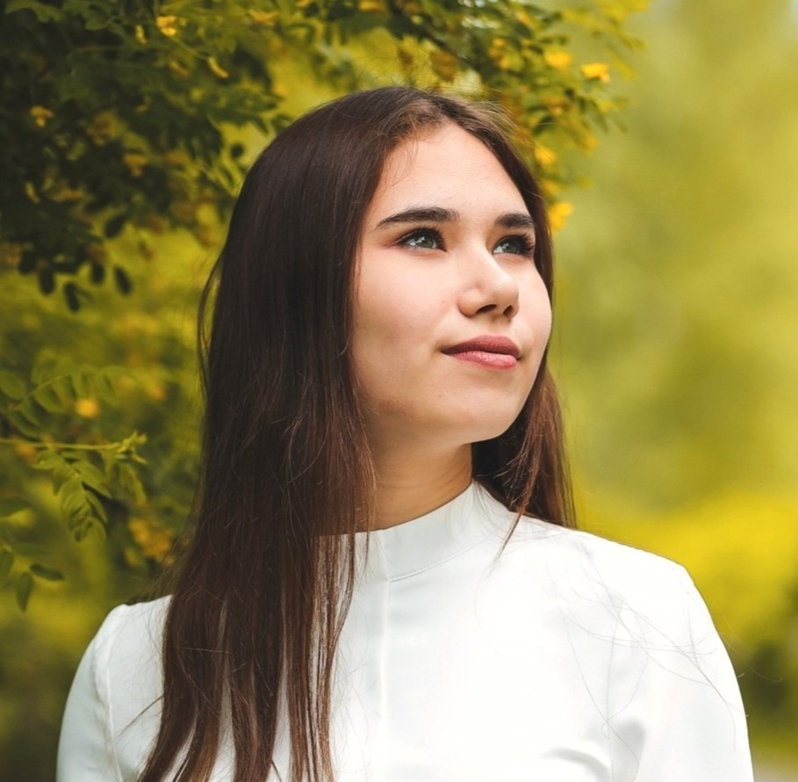
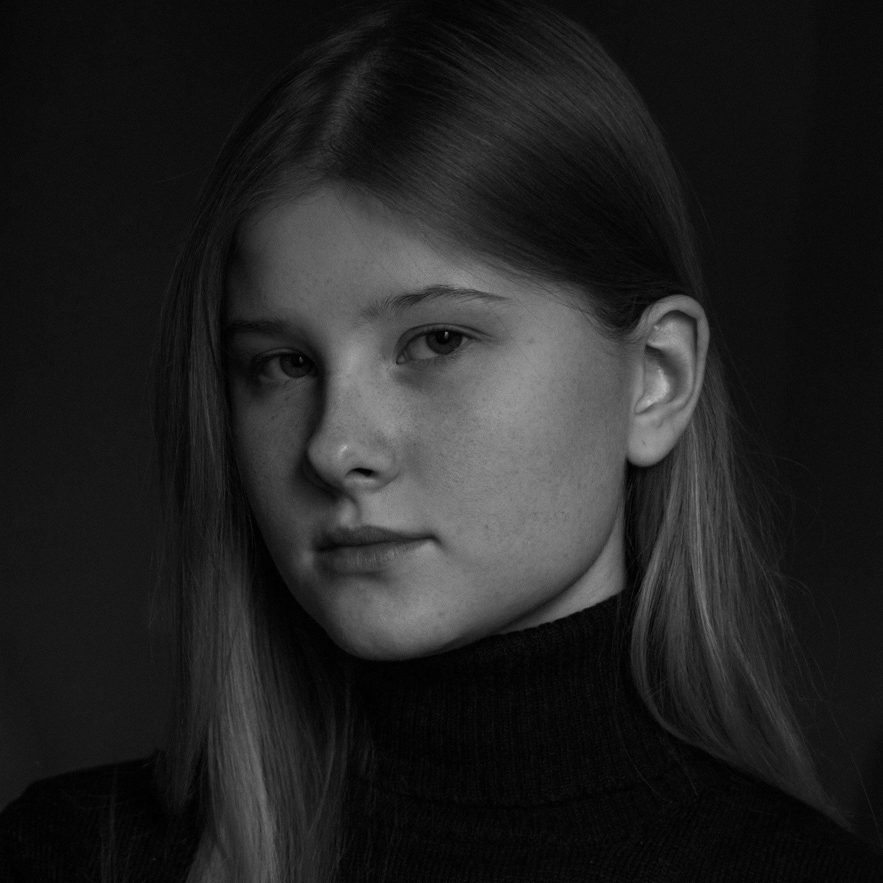
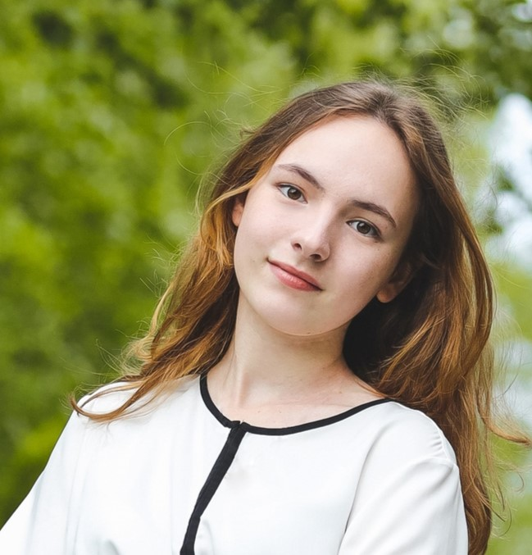
Команда
Сабакаева Яна Борисовна -Team-lead (РИ-220935)
Смолякова Ксения Константиновна - Аналитик (РИ-220930)
Калинина Лидия Вячеславовна - Дизайнер и Прогер (РИ-220931)

Slide 3
Проблема
У студентов технических специальностей при выполнении лабораторных работ по физике часто возникают трудности и вопросы при выполнении задания. Учащимся часто не хватает визуализации изучаемых физических процессов для представления установки. Поэтому тратится много времени на осмысление задания.

Slide 4
Аналоги
Аналоги | Достоинства | Недостатки
приложение MEPhI AR Lab | 1)Улучшение восприятия и понимания сложных концепций за счет визуального представления. Установку можно не только рассмотреть со всех сторон, но и познакомиться с отдельными узлами, задать некоторые её параметры, запустить симуляцию эксперимента. 2)Есть опция виртуального тура по лабораториям 3)Приложение может быть доступно в любое время и в любом месте, что облегчает подготовку к лабораторным, ведь с оборудованием можно познакомиться заранее. 4)Интерфейс прост и понятен, работа с приложением не вызывает трудностей. | 1)Ограниченный объем контента, отсутствие подробных образовательных материалов. 2)Не у всех лабораторных есть возможность посмотреть установку в дополненной реальности.

Slide 5
Аналоги
Аналоги | Достоинства | Недостатки
Учебник физики с дополненной реальностью | 1)Улучшение восприятия и понимания сложных концепций за счет визуального представления. 2)Приложение содержит набор анимированных трехмерных визуализаций физических процессов и явлений, соответствующие материалам на страницах учебника | 1)не все страницы интерактивны 2)мобильное приложение для одного конкретного учебника физики

Slide 6
Аналоги
Аналоги | Достоинства | Недостатки
ОБРАЗОВАТЕЛЬНЫЙ КОМПЛЕКС ПО ФИЗИКЕ "УВЛЕКАТЕЛЬНАЯ РЕАЛЬНОСТЬ" | 1) Взаимодействие пользователя с виртуальными объектами дополненной реальности 2)Возможность проведения экспериментов без лабораторного оборудования 3)Привлечение внимания, вовлечение и простота восприятия информации учеником 4)Высокая детализация структуры и свойств исследуемых объектов, наглядность проводимых опытов. 5)Реализован функционал для различных групп пользователей. | 1)Платная лицензия 2)Зависимость от технических характеристик устройств, а также наличия необходимого оборудования (Шлем виртуальной реальности, проектор, экран и т.п.)

Slide 7
Описание нашего решения
Мы планируем актуализировать процесс написания лабораторных наглядностью установок и изучаемых явлений, то есть реализуем возможность добавления анимированных трехмерных сцен и демонстраций к физическим концепциям в приложении, что улучшит восприятие материала. Таким образом, мы сможем реализовать необходимый для нашего приложения функционал.

Slide 8
Критерии сдачи\приемки проекта
Реализован дизайн макет приложения, включающий в себя следующие модули:
Главная страница
Материалы
Лабораторные работы
Избранное
Настройки
2. Планируется создать само Android приложение, включающие в себя эти критерии

Slide 9
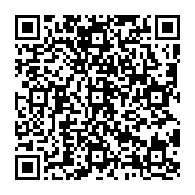
План работ
№ | Название | Ответственный
Инициирование
1,1 | Формирование команды проекта | Вся команда
1,2 | Выбор идеи проекта | Вся команда
1,3 | Распределение ролей | Сабакаева Я. Б.
1,4 | Назначить дату встреч | Сабакаева Я. Б.
Анализ
2.1 | Определение проблемы | Сабакаева Я. Б.
2.2 | Конкретизация проблемы | Сабакаева Я.Б.
2.3 | Подходы к решению проблемы | Сабакаева Я. Б.
2.4 | Формулировка цели | Смолякова К. К.
2.5 | Формулирование требований к продукту | Сабакаева Я.Б.
2.6 | Определение задач | Сабакаева Я.Б.
2.7 | Конкретизация проблемы | Сабакаева Я.Б.
2.8 | Подходы к решению проблемы | Калинина Л. В.
2.9 | Выявление целевой аудитории | Смолякова К. К.
 | Определение платформы и стека для продукта | Смолякова К. К.
 | Анализ аналогов | Смолякова К. К.
2.10 | Формулирование требований к MVP продукта | Калинина Л. В.
2.11 | Определение платформы и стека для MVP | Калинина Л. В.
2.12 | Анкетирование | Смолякова К. К.
Проектирование
3.3 | Прототипы интерфейсов | Калинина Л. В.
3.4 | Дизайн-макеты | Калинина Л. В.
3.1 | Архитектура системы (компоненты, модули системы) | Калинина Л. В.
3.2 | Разработка сценариев использования системы | Калинина Л. В.
Разработка
4.1 | Написание кода | Калинина Л. В.
4.2 | Тестирование сайта | Калинина Л. В.
Внедрение
5.1 | Оформление MVP | Калинина Л. В.
5.2 | Внедрение MVP | Калинина Л. В.
5.3 | Написание отчета | Сабакаева Я.Б.
5.4 | Оформление презентации | Калинина Л. В.
 | Защита проекта
https://docs.google.com/spreadsheets/d/1bJIKvHanGVZiUS1dOMdybwJbSvR4RK7v3jvYWjj4J_w/edit?pli=1#gid=443080197

Slide 10
Отчет по работе каждого участника
Team-lead (Сабакаева Яна Борисовна)​
Налажена связь с куратором и заказчиком проекта​
Назначены даты встреч команды с куратором​
Определена и конкретизирована проблема​
Сформулирована конкретная цель и поставлены задачи​
Составлен календарный план проекта, позволяющий ориентироваться по конкретным планам​

Slide 11
Отчет по работе каждого участника
Аналитик (Смолякова Ксения Константиновна)
Проведен сравнительный анализ технологий для реализации приложения с дополненной реальностью и определена технология для его создания.
Определены ключевые требования к функционалу приложения.
Выполнен анализ аналогов и выбраны лучшие практики для реализации проекта.

Slide 12
Отчет по работе каждого участника
Дизайнер (Калинина Лидия Вячеславовна)
Составлен первичный макет приложения с основными страницами:
Главная
Материалы
Лабораторные
Пример одной лабораторной
Пример одного конспекта

Slide 13
Рефлексия
Team-lead (Сабакаева Яна Борисовна)
Сложности и рефлексия:
Сложность в определение сроков в составлении календарного плана
Грамотно делегированы задачи между командой
Дальнейшие планы:
Связаться с кафедрой физики для проведения работы на территории профильного института
Формирование еженедельного отчета, позволяющего отследить проведенную работу за конкретный срок

Slide 14
Рефлексия
Аналитик (Смолякова Ксения Константиновна)
Сложности и рефлексия:
Определение конечной технологии для разработки приложения, так как у каждой есть свои сильные стороны, но решение было принято в процессе обсуждения функционала приложения.
Неопределенность в том, какие конкретно функции должны быть включены в приложение, так как опыта работы с подобными технологиями ранее не было.
Дальнейшие планы:
Более детальная разработка функционала приложения, включая определение конкретных лабораторных работ, которые будут включены в приложение.
Взаимодействие с преподавателями и студентами для получения обратной связи и учета их потребностей.

Slide 15
Рефлексия
Дизайнер (Калинина Лидия Вячеславовна)
Сложности и рефлексия:
Так как функционал до конца еще не определен, трудно выбрать, что вставлять в макет.
Выбор цветовой гаммы.
Дальнейшие планы:
Создать макет для AR-пространства.
Скорректировать макет в соответствии с нужным функционалом.
Сделать цветовую и шрифтовую коррекцию в зависимости от отзывов.

